Slide 1
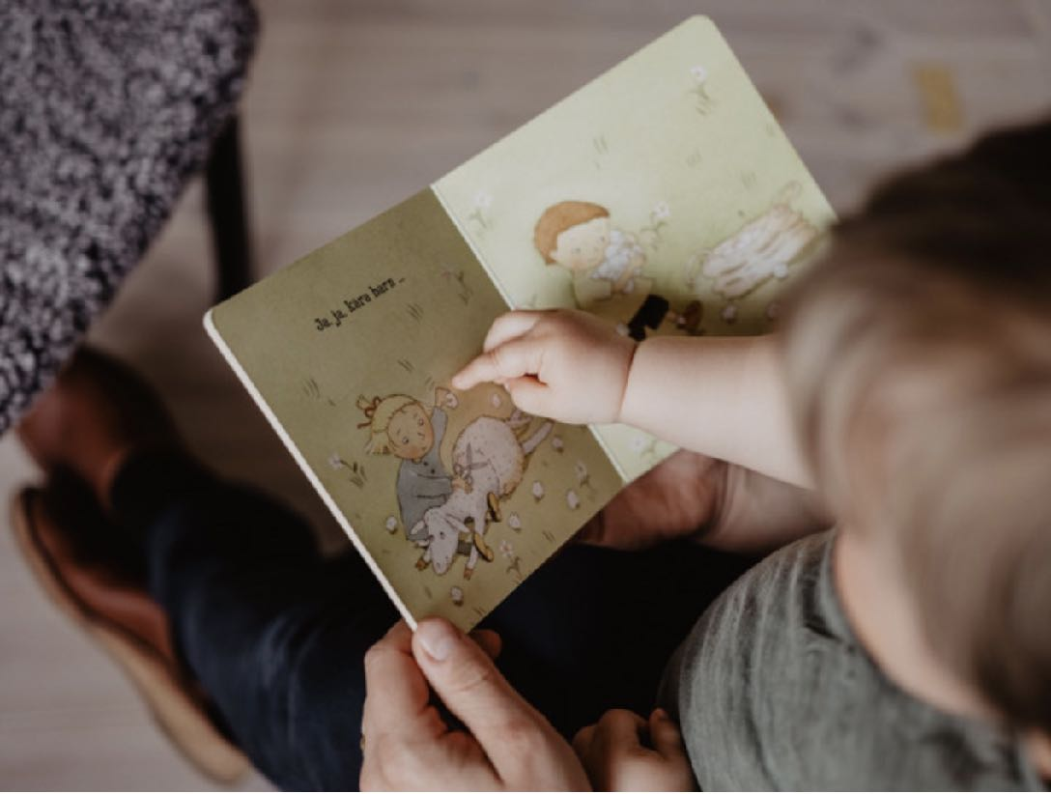
Väck läshungern
Om dialogisk läsning med småbarn
april 2021

Slide 2
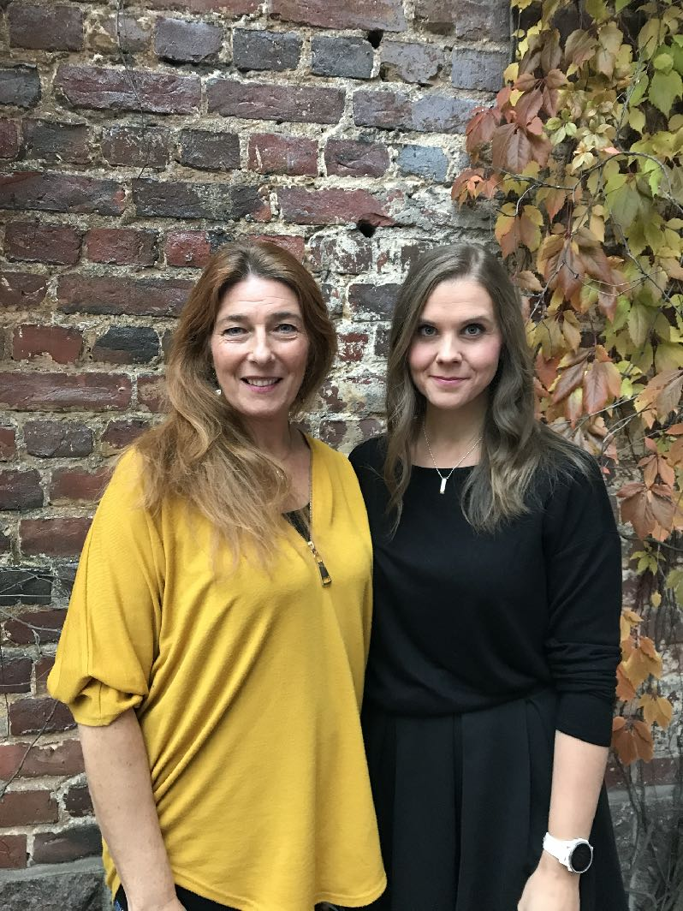
Amanda Audas-Kass och
Henrika Andersson

Slide 3
Presentation + det bästa och
det svåraste att läsa med barn
Vem är du och var jobbar du?
Vad är det bästa med att läsa med barnen?
Vilka är de största utmaningarna?

Slide 4
Varför ska vi läsa böcker med små barn?

Slide 5
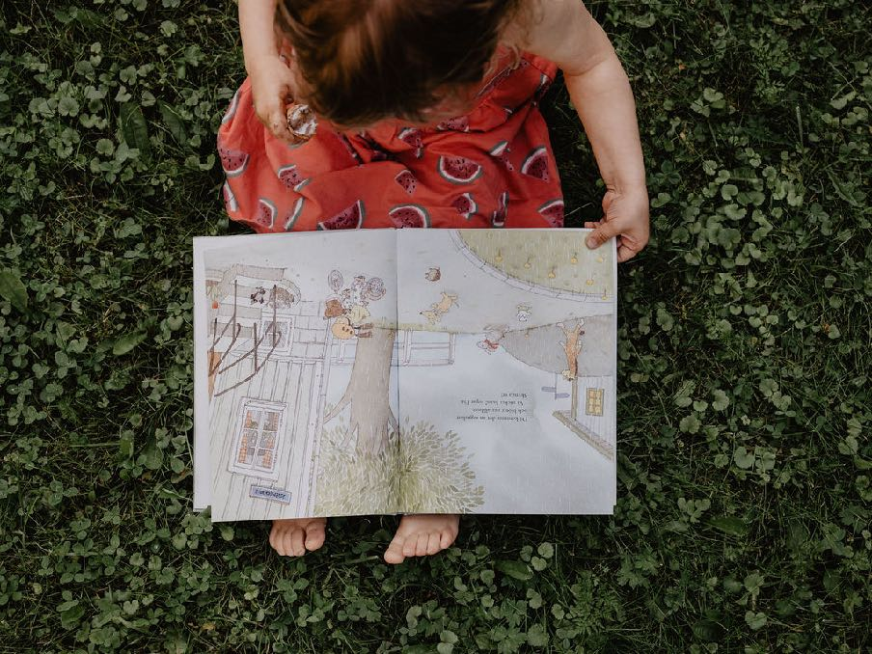
För att ge barnen ett språk
Vid skolstart kan barn ofta kring 6000-7000 ord.
Men ibland 10 000 ord och ibland 1500.
Läsning ger fler ord.

Slide 6
För att stärka barnens självkänsla och medkänsla

Slide 7
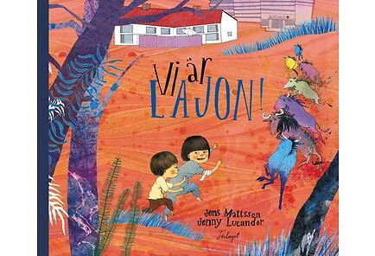
För att hjälpa barnen möta svåra frågor

Slide 8
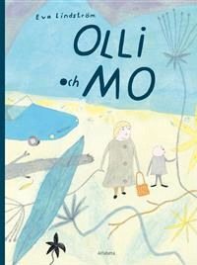
För att stärka barnens kreativitet

Slide 9
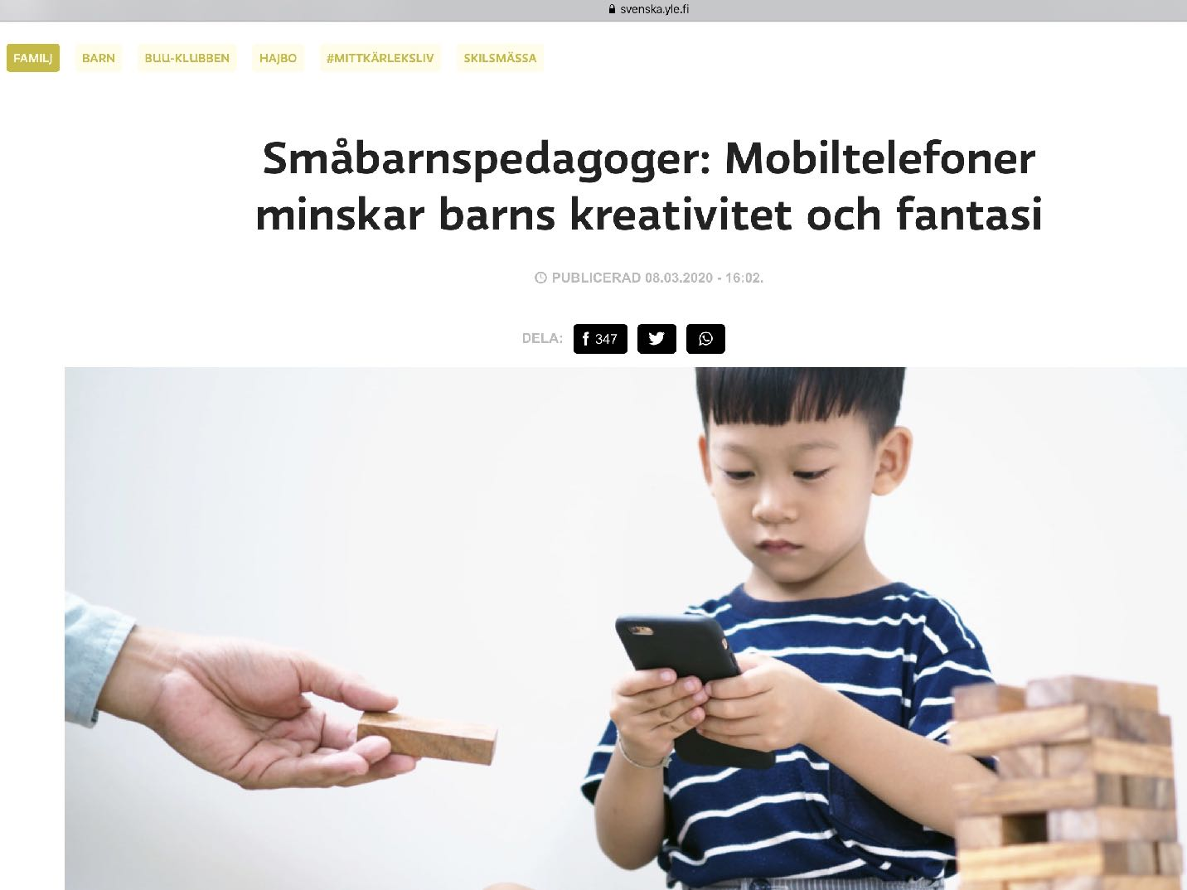

Slide 10
Allt färre föräldrar läser regelbundet med sina barn
så läsningen på daghemmen är viktigare än någonsin

Slide 11
Högläsning är bra.
Dialogisk högläsning är bättre.

Slide 12
Vad är dialogisk högläsning?

Slide 13
Hur går dialogisk högläsning till?
Välj en bok som du har läst och som är lämpad för målgruppen
Välj en ostörd plats
Välj en lämplig tidpunkt
Välj en grupp ( 4-5 barn lämplig storlek)

Slide 14
Börja med att skapa förväntan och förförståelse

Slide 15
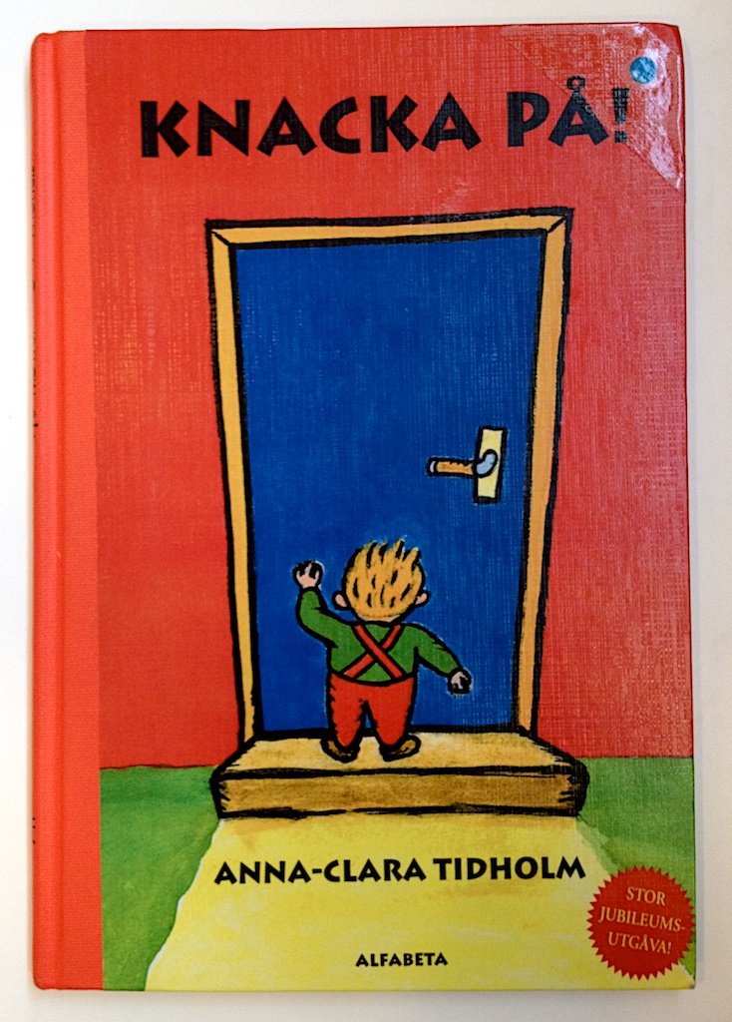
1. Bekanta er med omslaget
Vad finns på omslaget?
Vilka figurer ser du?
Vem tror du att är bokens huvudperson?
Vilken känsla väcker omslaget?
Vad tror du att boken kommer att handla om?

Slide 16
2. Gör en bildpromenad
(Titta först genom alla bilderna utan att läsa texten)
Vad såg du på bilderna?
Finns där en huvudperson? Eller kanske flera?
Vad tror du att hände i historien?
Vad tänker du när du ser bilderna?
Vad väcker bilderna för känslor?

Slide 17
3. Bekanta er med bilderboksskaparna
Känner du igen författarens namn? Har du läst någon annan bok av hen?
Känner du igen illustratörens namn? Eller bilder? Har du läst någon annan bok av hen?

Slide 18
Grundfrågor till ett boksamtal
Vad gillade du med boken?
Vilken bild tycker du speciellt mycket om?
Vilken känsla får du av boken?
Vad gillade du inte?
Vad förstod du inte/vill du veta mera om?
Vilka andra böcker påminner om den här?

Slide 19
Bra att tänka på innan du börjar
Ge barnens spontanitet utrymme
Se till att alla barn kommer till tals och blir lyssnade till
Det finns inget facit!
Ställ öppna frågor
I början: få frågor och undvik följdfrågor

Slide 20
Uppgift
(parvis eller tre):
Planera en dialogisk högläsningsstund
kring en av de böcker ni har med er idag

Slide 21
Frågor att svara på i planeringen
Hur skapar ni förväntan och förförståelse? (Via bokomslag, bildpromenad eller bilderboksskaparna?)
Läser ni hela boken först och samtalar sedan eller samtalar ni medan ni läser?
Vilka frågor väljer ni att samtala kring?
Hur ser ni till att alla barn kommer till tals och blir lyssnade till?

Slide 22
Vi ses igen den 5.5 kl 12.00
Skriv ner hur den dialogiska lässtunden fungerat
(både för dig och för barnen)
Utmaningar och frågor att ventilera tillsammans
(Du kan också mejla oss innan träffen)

Slide 23
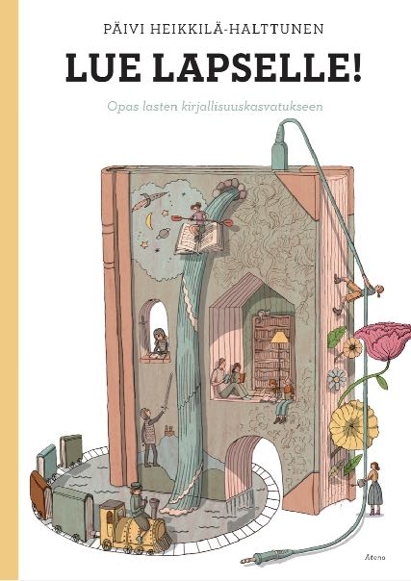
För dig som vill veta mer

Slide 24
Lycka till!
Följ gärna De finlandssvenska läsambassadörerna på Facebook och @lasambassadorerna på Instagram
amanda.audas-kass@sydkusten.fi
henrika.andersson@sydkusten.fi
lasambassadoren.fi

